Slide 1

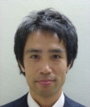

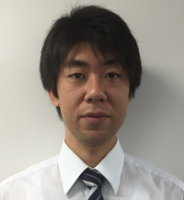
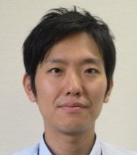
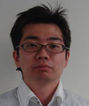
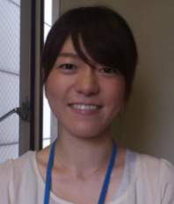
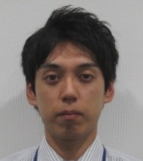
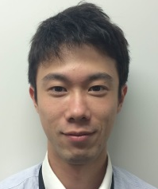






その挑戦で、
未来を動かせ。
ＮＴＴ東日本
【明治大学ＯＢ/ＯＧ紹介】
私たちが明治大学ＯＢ/ＯＧとして、皆様のキャリア形成を支援します。
戸村 健一郎
馬場 貴大
写真等
入社：1999年4月（17年目）
在籍時学科：農学科
業務経験：③、④、⑥
メッセージ：何でもご相談ください。
写真等
入社：2006年4月（10年目）
在籍時学科：情報科学科
業務経験：⑤、⑥
メッセージ：気軽にご相談ください。
OBとしてサポートさせて頂きます。
加藤 幸弘
中村 浩之
写真等
入社：2008年4月（8年目）
在籍時学科：基礎理工学専攻（情報系）
業務経験：② （教育ソリューションなど）
メッセージ：皆様の「挑戦」のサポートを
させて頂きます。何でもご相談ください。
写真等
入社：2008年4月（8年目）
在籍時学科：電子通信工学科
業務経験：④、⑤
メッセージ：事業の魅力をお伝えします。
皆様と会えるのを楽しみにしています。
加藤 洋平
伊藤 早紀
写真等
入社：2009年4月（7年目）
在籍時学科：基礎理工学専攻
業務経験：③、④、⑤
メッセージ：気軽に御相談ください。
写真等
入社：2009年4月（7年目）
在籍時学科：生命科学科
業務経験：①、②
メッセージ：明大生を応援します！
まずは気軽にご連絡ください
兼原 亮太
中原 悠佑
写真等
入社：2010年4月（6年目）
在籍時学科：電気工学専攻
業務経験： ④、⑤
メッセージ：何でも気軽にご相談下さい。
明大OBとしてご協力いたします。
写真等
入社：2012年4月（4年目）
在籍時学科：電気工学専攻
業務経験：①、②
メッセージ：気軽に何でもご相談下さい！
（NTT東、就職活動・・etc）
業務経験対応表
①：サービス企画・開発
④：ネットワークプランナー
②：システムエンジニア
⑤：サービスマネジメント
③：研究開発
⑥：事業支援・管理
問合わせ先 ： meiji-cc@ml.east.ntt.co.jp
ＮＴＴ東日本 明治大学ＯＢ/ＯＧ有志

